Slide 1
清华大学学生学习与发展指导中心
Center for student learning and development, Tsinghua University
学术论文实用写作指南
乐学工作坊讲师 人文博232 谢廷玉

Slide 2
目录
01
问题澄清：何为学术论文以及学术论文的类型
02
从学术积累到论文写作
03
答疑与反馈

Slide 3
01
问题澄清
何为学术论文以及学术论文的类型
你在写作中常常被哪些问题困扰？—何为问题意识，如何得到创新性观点？……
什么是学术论文？—当我们谈论“学理性”时，我们在谈论什么？
我们可以做出怎样的学术贡献，这些贡献的价值如何被衡量？

Slide 4
01
我们遇到的一些问题
在老师布置论文作业时，我们经常会看到这样的要求：
选择一个你自己感兴趣的题目。建议题目要小而具体，要“小题大作”，而不是“大题小作”
要有“问题意识”。尽量在研读相关权威文献和一手调研的基础上，提出想研究的问题
论文要做到有观点（points），也要有论证（argument），观点要鲜明独到，论证要严谨有力
要遵守学术规范，严禁学术不端
但看到这样的要求，我们会有更多的困惑：
“问题意识”：问题意识是什么？写论文到底需不需要“创新”和“问题”？
“小题大做”：什么样的题目足够“小而具体”？“小题”如何可以“大作”？
“权威文献”：哪些文献是需要着重考虑的？要如何对待我们所看到的文献？
“观点鲜明独到”：如何找到有新意的角度和观点？为什么在读完很多材料后依然没有“自己的想法”？
“论证严谨有力”：怎样的论证可以说是“充分”的？如何厘清论证的层次和结构？

Slide 5
02
何为学术论文？
以规范形式为“外观”
大体而言，任何学术论文都会涉及到一定的学术规范。这种规范可能包括：
以引用规范为代表的学术伦理（平时需要注重养成良好学术习惯，可以多用“夹注”；用备忘录制作文献小目录）
以格式规范为代表的写作原则
了解学术规范的最好方法是参考本领域内的核心期刊
以论证说理为“方法”
学术论文的写作不同于散文和诗歌，学术论文要求进行“论证”，也就是“讲道理”。但“论证”的方法在不同学科稍有不同，在哲学当中，逻辑演绎和思辨论证的方法比较常见，在其他学科中，以实证材料为依托的论证比较普遍。
以学术贡献为“内核”
学术论文的写作不同于自娱自乐，仅在于满足自己的兴趣和好奇。在很大程度上，在进行学术写作时，需要思考为学术共同体带来的“贡献”是什么，思考自己的写作能让“同行”们有什么收获
引申：“半学术”（如《读书》杂志，形式规范性稍弱；和“轻学术”（如科普，形式规范和学术贡献稍弱）

Slide 6
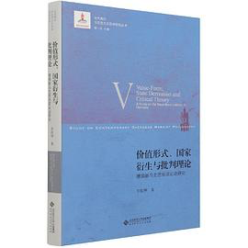
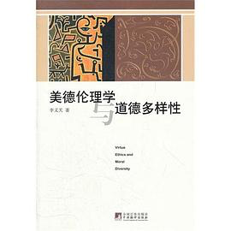
03
学术贡献与学术价值：“三新”（新材料、新角度、新观点）
新材料是最容易找到的
新材料的获取来自“广涉猎”和“细消化”
没有（或较少）被人关注到的文本、段落、人物、流派、思想史联系，乃至于当前的前沿问题、领域和观点都可以被视为“新材料”。（新材料不等于从没有人处理过的材料，而是一些被忽略，或者被“想当然地处理”的材料）
“广涉猎”意味着沿着思想史脉络或以问题导向进行大量阅读，寻找有重要性但这种重要性尚未得到充分意识的人物／流派等
“细消化”意味着，即便是一部广为人知的作品，也很有可能潜藏着一些大家很少引用，很少思考的段落和概念，将这些搜罗出来进行思考，同样是新的材料
例如，进行围绕某一关键词的“摘编”
李乾坤
“新马克思阅读运动”
李义天
美德伦理学

Slide 7
03
学术贡献与学术价值：“三新”（新材料、新角度、新观点）
缺少新角度的新材料价值有限
新角度来自对已有研究的“把握”和“迁移”
例如，很少有人研究“非洲的黑格尔主义”“非洲的马克思主义”，而“新马克思阅读运动”如果不和过往针对法兰克福学派的成熟研究关联起来，那么其作用就是有限的，李义天从“是否陷入道德相对主义”这一问题的角度处理美德伦理学，同样依靠于其与规则伦理学和后果论伦理学的“关联”。换言之，“角度”就是一种处理材料的方式，这种方式使之与已有的研究产生关联，进而促成对“旧问题”的新理解甚至开出“新问题”。
“把握”首先意味着“大致熟悉”（无需穷尽）学界对某一问题／人物／理论的探讨，并能够提炼出若干（组）关键概念和论题（即聚焦）。
基于此，需要梳理已有的探讨是否存在矛盾；是否遗漏了某些面向，是否可以得到进一步补充？
要得出上述结论，则需要对分歧足够敏感；对材料足够了解；对主要的方法和路径有把握，即“迁移”。
新角度和新材料的结合会自然而然地带来“学术创新”
新观点常常不是以纯然“否定”的形式出现，而是以“补充”和“扩展”的方式出现
同时，哪怕没有新的观点，基于新的材料和角度对已有的某一观点作出更扎实的论证，也是一种“创新”

Slide 8
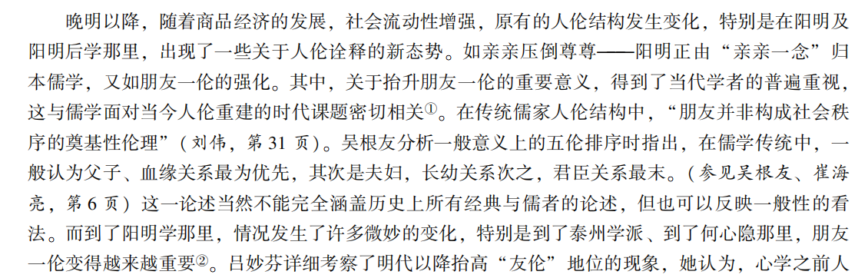
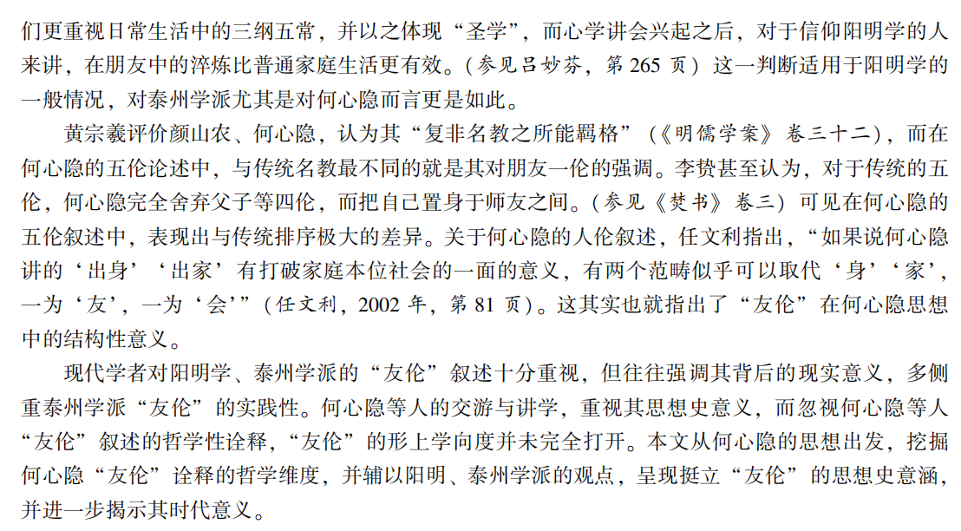
04
案例分析
材料：对何心隐的集中分析
角度：哲学性诠释、形而上学向度；这种角度不仅“新”，且让这些材料和旧的问题（如阳明、泰州的学说，以及现代人伦结构的命运）发生关联
把握：了解现有的主要研究，并能提炼出“友伦”这样一个核心概念，并意识到其不足在于“哲学性诠释”的缺失。
迁移：意识到“哲学诠释”和“形而上学”是中国哲学和中国哲学史研究的一个重要维度。
这些加起来就构成了一个完整的“问题意识”。如果能够完成这样的搭建，就可以说，我们至少有了一个“可行”的选题。而这个选题有多好则取决于与旧有问题的关联多大。

Slide 9
02
从学术积累到论文写作
日积月累，写作论文便能“水到渠成”
如何进行阅读？
阅读材料如何转化为“问题意识”？
“问题意识”如何转化为成型的论文

Slide 10
01
作为小白，应该如何迅速进入某领域呢？
以文献为出发点；以人物为线索
需要平衡对以下几类文献的阅读：
导论／综述类文献：斯坦福哲学百科；劳特利奇XX指南；牛津通识读本；以及发表在期刊上的各种期刊文章等
经典类文献：如从事问题导向的研究，那么自然会有一些对这一问题做出了重要贡献的文献；如果是从事人物／流派导向型的研究，那么这些人物／流派的“一手文献”即构成了这一领域的经典。（激发问题意识）
解释／导读／传记类文献：具有工具书属性，对经典文献进行“导读”（帮助理解经典类文献）
研究／评论类文献：针对经典文献进行评述，或站在这些经典文献所奠定的基础之上进行“修补”和“辩驳”（激发问题意识）
另一个有些“取巧”的方法则是，当直接进入某个领域比较困难时，可以追随某个（些）当代研究者的研究（例如本人在综述“国外马克思主义国家理论的新发展”时，即采用了这一策略）
通过对自己所聚焦的领域进行扩大或缩小，使得自己对该领域内的上述四类文献有较好的把握（不需要穷尽）。在这种情况下，我们便可以说，我们具有了写好一篇有关该领域的论文的能力。

Slide 11
02
何为“较好的把握”：建立一种有关文献的“类型学”
四类文献
第一类文献：“专家”级别文献：这类文献对于研究极其关键，对这类文献的把握需要达到“专家”水平，即不仅了解文献本身，还要了解围绕文献的种种争议。对于这一类文献，需要综合使用多种做读书笔记的方法：
摘编（摘录文献当中的要点，标明页码）
重述（用自己的语言对文献当中的核心论证和观点加以概述）
评注（对文献当中的论证和观点进行“评价”，思考它们获得了何种支撑，可能面临什么问题）
对话（思考这些文献可以与自己阅读过的，哪些其他的文献进行“对话”；它们是否探讨了相同的或相似的概念&问题？看待这些事物的角度是否一致？观点有无相左）
这类文献的数量不必求多，在研究生阶段有4-6部此类文献就已经非常优秀。如果是完成一般的课程论文，则把握某一文本，甚至其中的一个或多个章节即可。

Slide 12
02
何为“较好的把握”：建立一种有关文献的“类型学”
四类文献
第二类文献：“授课”级别文献：这类文献对于研究较为重要，但你无需像“专家”一样把握它们，只需要达到能给他人进行一些大致的“讲授”的水平即可（比如一些对一手文献的重要读解）。对于它们，同样需要综合运用多种做笔记的方法
摘编（摘录文献当中的要点，并标明页码）
评注（对文献当中的论证和观点进行“评价”，思考它们获得了何种支撑，可能面临什么问题）
对话（思考这些文献可以与自己阅读过的，哪些其他文献[尤其是一手文献，和其他针对该一手文献的读解文献]进行“对话”；它们是否探讨了相同的或相似的概念&问题？看待这些事物的角度是否一致？观点有无相左）

Slide 13
02
何为“较好的把握”：建立一种有关文献的“类型学”
四类文献
第三类文献：“讨论”级别文献：这类文献有一定价值，你需要假设如果在一场讨论课上讨论到这部文献，你至少了解其中某些比较有趣的内容，因而能够较好地介入讨论
摘编（摘录文献当中的要点，并标明页码）
联想（思考这些文献可能可以与哪些其他文献产生关联；可能可以与自己的哪些兴趣有所对接）
第四类文献：“谈资”级别文献：这类文献中有个别能吸引你的内容，但总的来说价值不大，假设你在茶余饭后和某人聊到这部文献，你能够记起来其中一些让你感觉有趣的内容：
摘录（稍作摘抄，标明页码即可）
联想（思考这些文献可能可以与哪些其他文献产生关联；可能可以与自己的哪些兴趣有所对接）

Slide 14
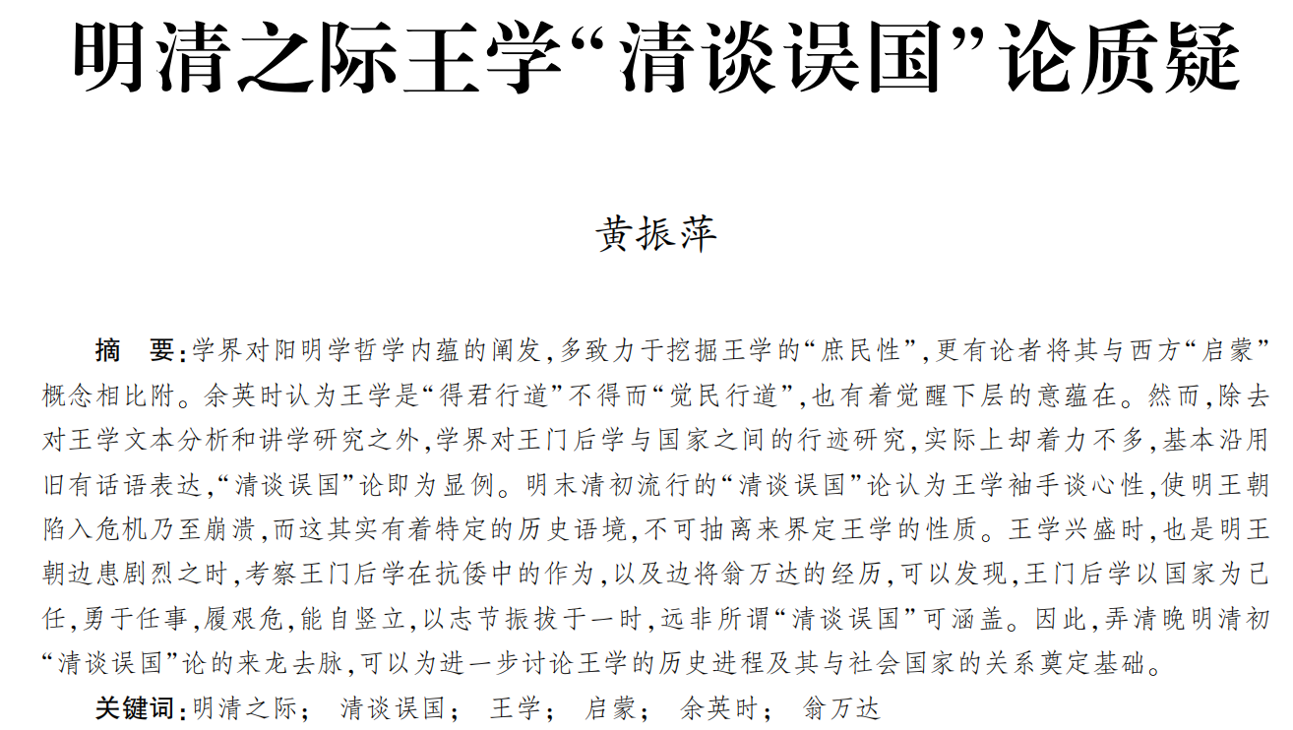
02
案例分析
导论／综述类文献：王学研究的一条主线即是“庶民性”研究（提供了一幅“思想地图”）
研究／评论类文献：王学的“清谈误国论”（起到了激发问题意识的作用，树立了一个“靶子”）
经典类文献：如王门后学在抗倭中的作为，以及边将翁万达的经历（起到了激发问题意识的作用，为“批驳靶子”提供了理据和依托）
怎样搜索文献？（核心：以文献／人找文献）
中文：知网硕博论文库+知网最新核心期刊论文+豆瓣／图书馆网站搜索出版物+人肉咨询／清华学位论文库
英文：ProQuest数据库+Jstor／谷歌学术+课程syllabus／相关协会网站+学者个人网站主页

Slide 15
03
阅读习惯的养成和阅读技能的精熟
黄宗智：如何阅读学术著作
首先要养成连接概念与经验的阅读习惯。读书必定要首先掌握作者的中心论点，而为了精确地掌握一本书，也是为了锻炼自己概括能力与养成连接经验与概念的思维习惯，我特别强调读书笔记要总结作者对自己中心论点的主要经验支撑证据，并同时照顾到中心论点次一级的阐发性概念及其经验根据。最后要回答这样一个问题：作者把你说服了没有？为什么？（更有进者，如果由你来写这本书，你会做怎样的修改？）这样的读书习惯也是为自己做学术研究，写学术专著的一种锻炼。能够清楚掌握好的专著的设计和结构，才有可能自己撰写优秀的学术著作。
景海峰：张岱年先生教我学史料
张先生还讲了论文写作的三个要点：一是立论要以学习心得为依据，以对前人已有之成果的透彻理解为基础。二是要充分地掌握一切有关的资料。史学家陈垣做学问的要诀是“竭泽而渔”，穷尽所有的材料；顾炎武用造铜器来比喻做文章，第一手资料为采矿山之铜，二手资料是集破铜烂铁。所以，要做出好的学问来，既要“竭泽而渔”，又要“采矿山之石”。三是运笔行文要“持之有故，言之成理”，不臆说，不妄言，不强词夺理。

Slide 16
04
论文的逻辑构造是怎样的？

Slide 17
04
论文的逻辑构造是怎样的？
问题缘起（起）
与学术史传统的对话（转）
由王学“进步论”引出“清谈误国”论
如何看待与评价“清谈误国论”的问题
明王朝的灭亡是一个复杂的历史事件
阳明学的“去文本化”与王门后学的“去知识分子化”
《明儒学案》的风险
学术史传统（承）
谁提出了“清谈误国”论
“清谈误国论”的来由与动机
自身观点的确立（合）
王学士人的“实际”事功非常突出（如翁万达等）
王学“清谈误国”之说，在以顾炎武等人那里，是因为理学内部学术分歧，并进而受晚明国势日危的刺激而发的激愤之词，在清初则有着国家功令的引导，两者巧妙地结合在一起，成为定论。（结论的意义）
注：此处所述的是一种“逻辑结构”，即完整的论文可以被拆解为（也应当能被拆解为）这四个部分，不一定是论文实际上的结构和顺序（但在特定情况下可以称为实际顺序，如在写作引言时，常需在其中点出问题缘起和学术史传统）

Slide 18
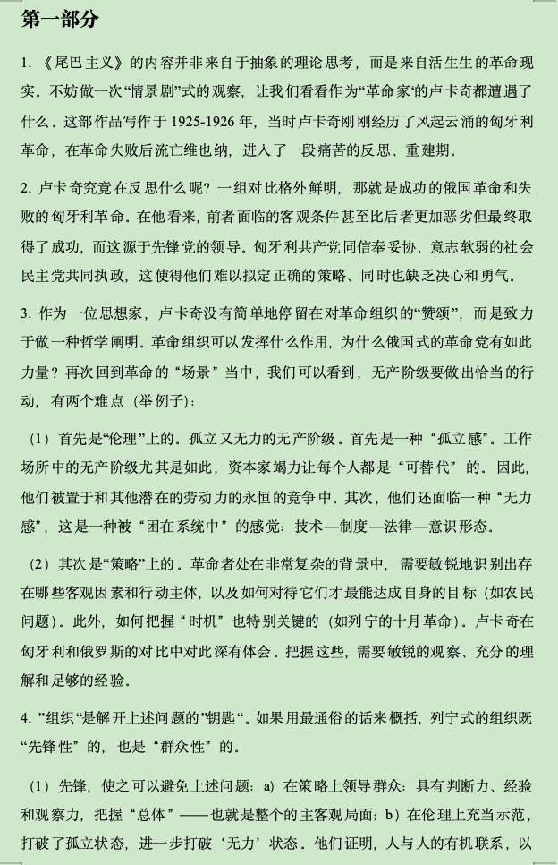
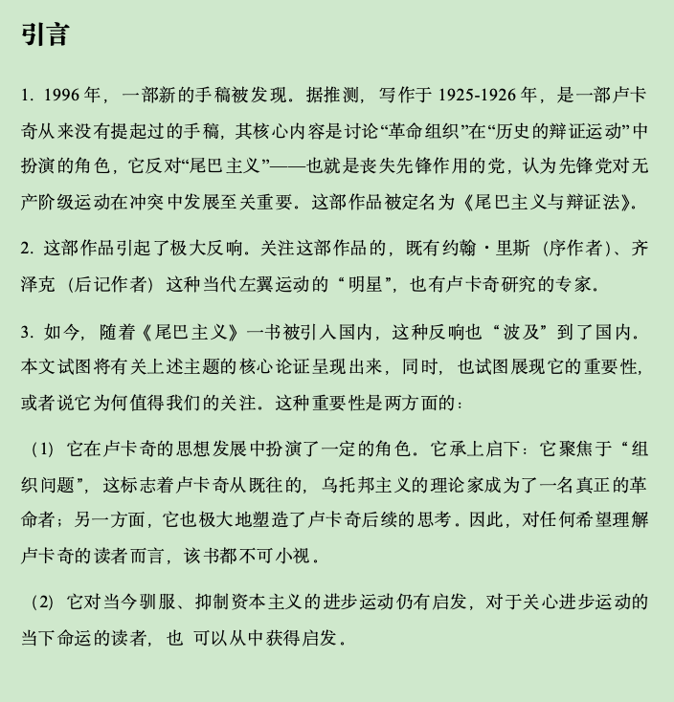
05
大纲怎样打？

Slide 19
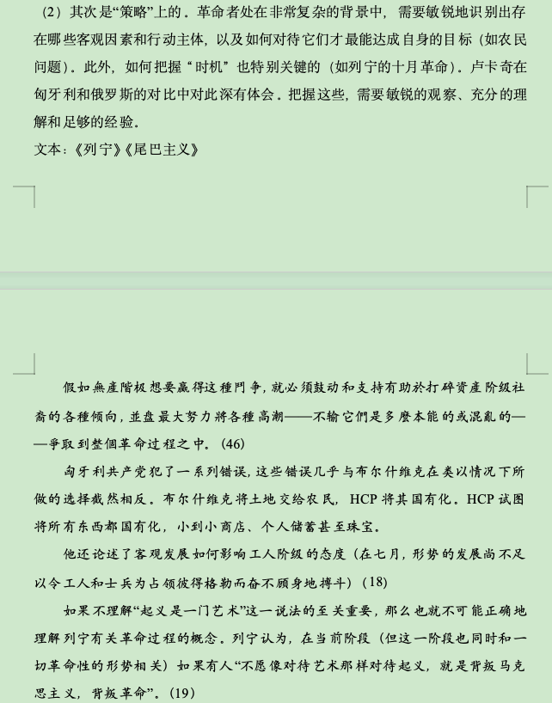
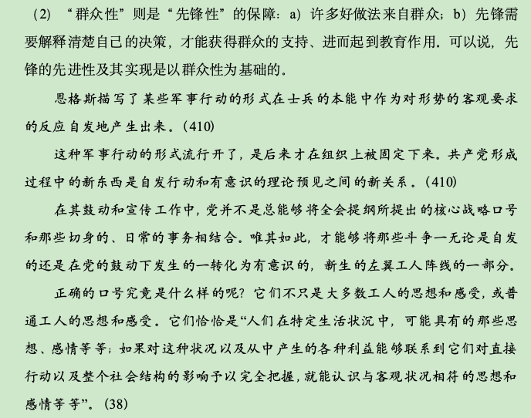
05
大纲怎样打？

Slide 20
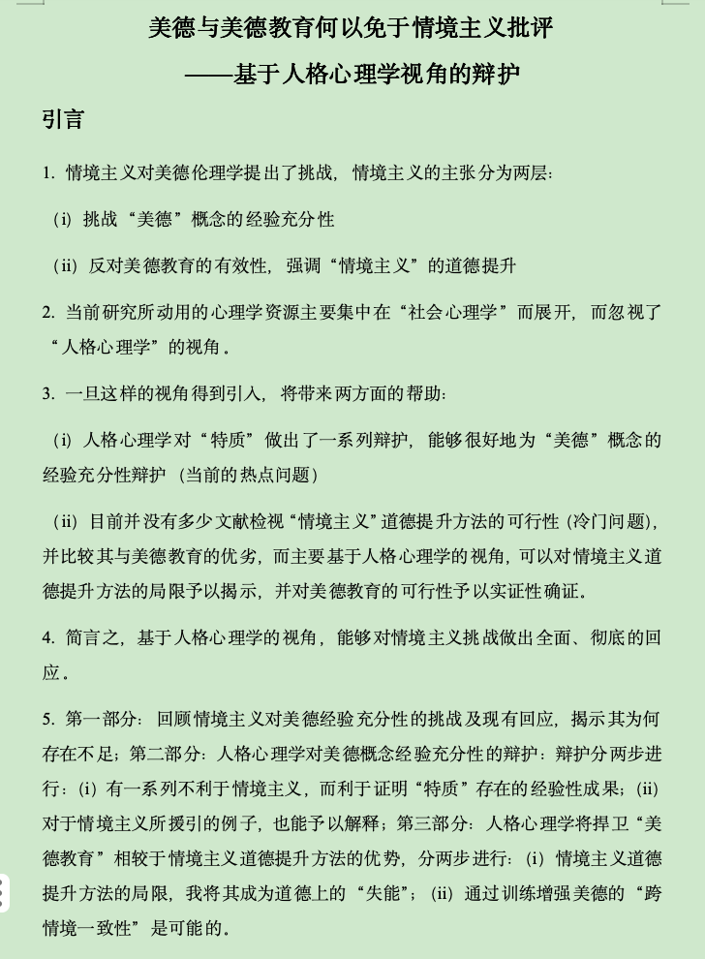
05
大纲怎样打？

Slide 21
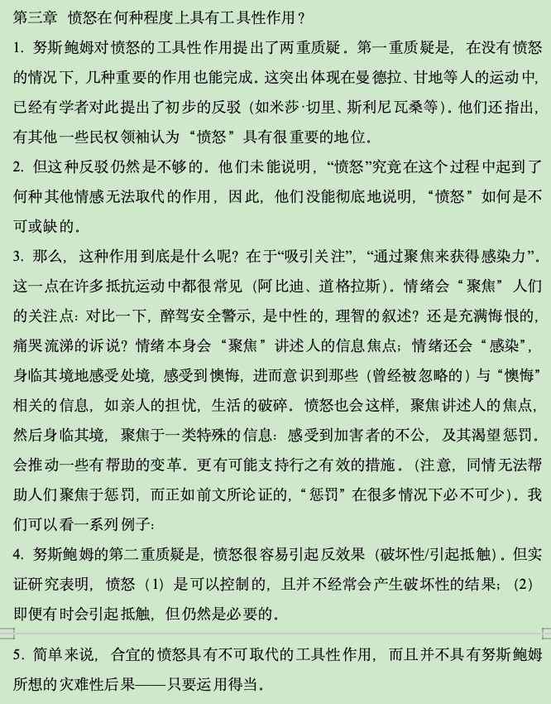
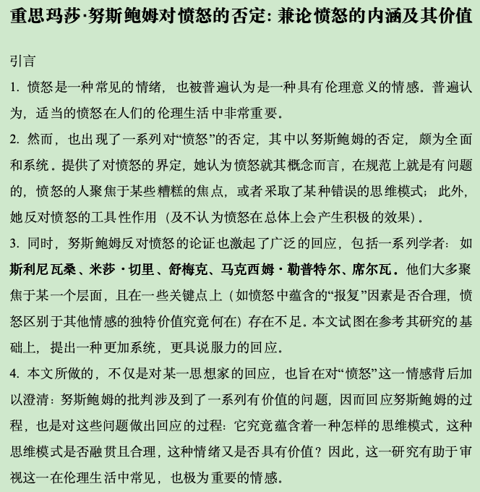
05
大纲怎样打？

Slide 22
05
提笔行文，一气呵成
论文各部分要旨
篇名：文章标题（主标题／副标题）；摘要（中心思想：问题-[论证]-观点）；关键词：（核心要义，决定你的同行）
引言：引出问题、刻画问题（这个问题何以成为问题、前人的解决为何不那么成功、解决这一问题有何助益）
主体：按逻辑论证（通过标题分逻辑阶段；通过几级标题、段落、点呈现层次）
结论：解决了什么问题，留下了什么问题，引出什么思考、问题
注重章节的起承转合、前后呼应；正文一气呵成，莫生枝节，枝节可以放在脚注；不要写“散”写“飘”
注意事项
时间安排：
先阅读-做笔记-思考；等到“起承转合”的结构在自己脑海中浮现得较为完善，“四类文献”被把握得较为清晰，就可以动手写作
写论文时引言和大纲最要紧，需要放在首位完成，检验文章的脉络是否通畅清晰
完成正文时尽量一气呵成（科学史某老师的三天写作法：第一天写篇关摘和引言，第二、三天写正文）
节奏控制：阅读和写作都要有自己的节奏。可以每读完4-5篇文献做一个小结，复习自己做过的读书笔记，看一看自己有没有新的灵感
建议先写作大纲，并在大纲条目之下附上需要使用的主要材料
故障修复：如果遇到一直写不出来的情况，一般必定是起承转合的某一个部分有问题，或者对某类文献掌握得不充分可以针对四部分／四类文献进行自查

Slide 23
07
论文的写作标准（也是修改标准）
宏观层面：破题时的问题意识
任何“合格”的论文一定会有“学术贡献”，而且这种贡献切合“问题意识”——换言之，具有学术价值
问题意识的获得在于作者从“一手文本”中找到的“困惑”和“解释空间”，以及与二手文献的“对话”
中观层面：行文时的起承转合（注意：不需要在四个部分中平均分布篇幅）
“起”：论文开头一般要交待论文的写作动机与目的，这篇论文为什么是值得去写的，有什么样的价值
“承”：我们选择的问题基本上都是有经典文本，也有前人做过的，由此有一个重要方面：如何理解前人对这个问题的处理。这就要求我们了解与熟悉处理该问题的相关文献，理解经典文本，也理解他人对经典的解读和前沿观点
“转”：展现出分歧，表明前人在这方面的工作做得有不足，或者是错的，主要是对前人工作的批判性分析
“合”：结合前两个部分的分析，提出属于自己的解决方案或看法，并且对之给出自己的独特理由。出于周全考虑，这里最好考虑新方案可能会遇到的各种新反驳，表明为什么诸种反驳都无法构成真正的挑战。
微观层面：论证时的遣词造句
第一，概念要用得清楚明白，不能含糊不清，不能模棱两可。尽量用概念的字面意思表达，少用修辞，尤其是发散性修辞
第二条，话与话之间要经得起推敲，不要有逻辑跳跃
G·A·柯亨：“当你写下每一句话时，你就想想，第一，这句话是否有助于说明你文章的论点（立场或问题）；第二，这句话是否有助于你的论证，为你的证成或反证提供帮助。如果没有这两种作用，那么删掉这句话。”

Slide 24
感谢倾听
THANK YOU
祝各位圆梦学术圈！

